Slide 1

web разработка
HTML въведение
Милена Томова - НПО ВРАЦА СОФТУЕР ОБЩЕСТВО - КУРС Уеб Разработка- 11.2018 - ВЕРСИЯ 6

Slide 2

Съдържание
История
Какво е HTML
Инструменти за разработка
Какво е “Добра практика”
Задължителни практики
HTML елементи
Структура на HTML документа
Класификация на HTML елементите

Slide 3
HTML история

Slide 4
HTML
HTML назад във времето –
1991 – HTML споменава се за първи път – Tim Berners-Lee – HTML tags
1993 – HTML (първата публикувана версия в IETF)
1993 – HTML 2 draft
1995 – HTML 2 – W3C
1995 – HTML 3 draft
1997 – HTML 3.2 – “Wilbur”
1997 – HTML 4 – ”Cougar” – CSS
1999 – HTML 4.01 (final)
2000 – XHTML draft
2001 – XHTML (final)
2008 – HTML5 / XHTML5 draft
2011 – feature complete HTML5
http://en.wikipedia.org/wiki/HTML5#Plan_2014

Slide 5
Какво е HTML

Slide 6
HTML
Hyper text markup language
Описва съдържанието на web-страницата
.html – разширение на файла;
отваря се от браузъра, който чрез маркерите разчита записания текст във .html файла и го превръща в web-страница.
file.html->browser->web page

Slide 7
Инструменти за разработка

Slide 8
HTML
Инструменти за разработка – Notepad, Notepad++, Sublime 3, NetBeans …..;
Sublime Text - текстов редактор идва с малко функции, но за сметка на това може да го надстроите според своите предпочитания и нужди.
Има много безплатни пакети - plugins (packages) https://packagecontrol.io/

Slide 9
HTML Sublime Plugins
Emmet
CSSFontFamily
HTML/CSS/JS Pretify
ColorPicker

Slide 10
HTML Tools - Browser Tools
Firefox Developer Edition - https://www.mozilla.org/bg/firefox/developer/

Slide 11
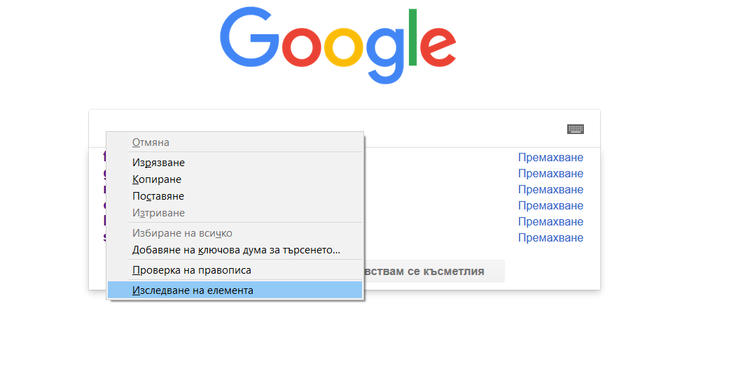
HTML Tools - Browser Tools

Slide 12
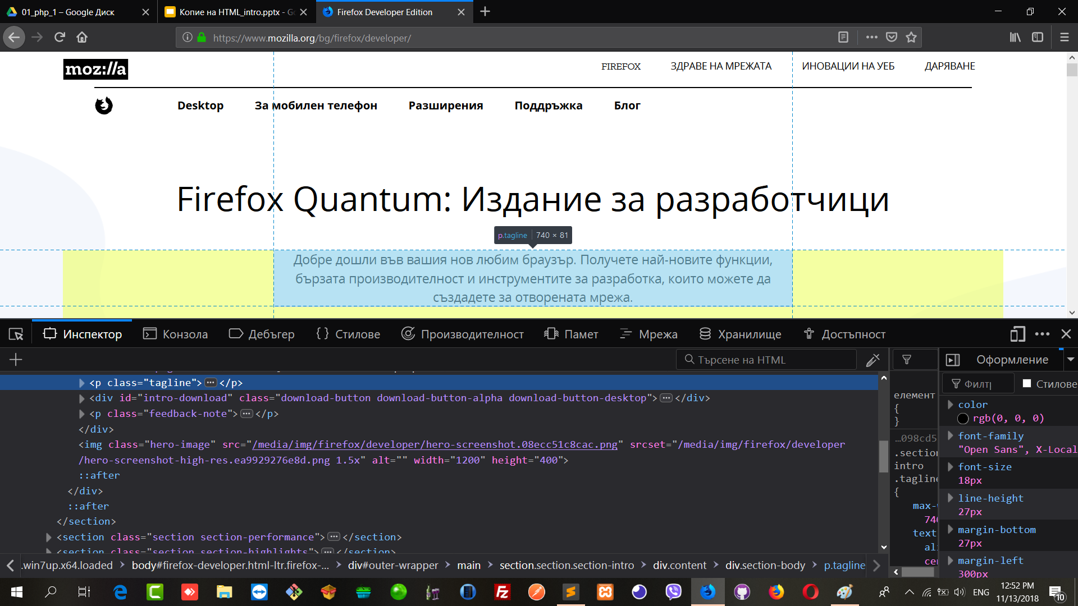
HTML Tools - Browser Tools

Slide 13
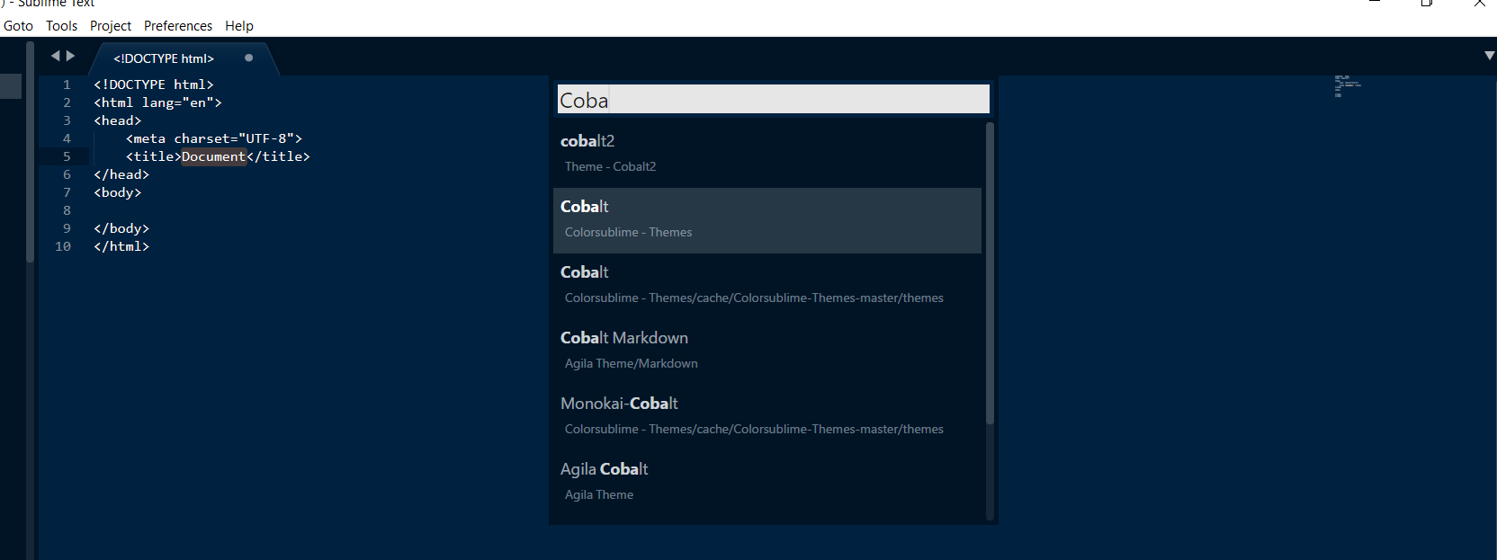
Tools

Slide 14
HTML
Допълнителни ресурси
https://developer.mozilla.org/
http://www.w3schools.com/
Murach’s Books - https://www.murach.com/shop/murachs-html5-and-css3-4th-edition-detail
Търсете в мрежата ...

Slide 15

Добра практика

Slide 16
Добра практика
Какво е добра практика – неписани правила, етикет
Никой няма да те върне
ако отидеш със скъсани дънки на опера.
Но определено ще те гледат накриво.
/ … може и да те върнат, все пак/

Slide 17
Добра практика
За браузъра няма значение дали пишете подреден код – той ще го разчете и зареди страницата,
НО е добра практика да подреждате кода по определен начин, което помага на вас -
- да избягвате грешки
- да откривате грешки
- да разбирате бързо какво сте написали
- ….
Помага и на този, който чете кодът ви –
- разбира бързо какво сте писали
- намира бързо грешки
- става ваш приятел☺

Slide 18

Задължителни практики

Slide 19
Задължителна практика
Имената на файловете се пишат с
LATIN_LETTERS.html /ONLY!!!!/ and
ENGLISH_WORDS.html /ONLY!!!/
noSpacesBetweenTheWords.html or
use_dashes_for_readability.html

Slide 20
HTML елементи

Slide 21
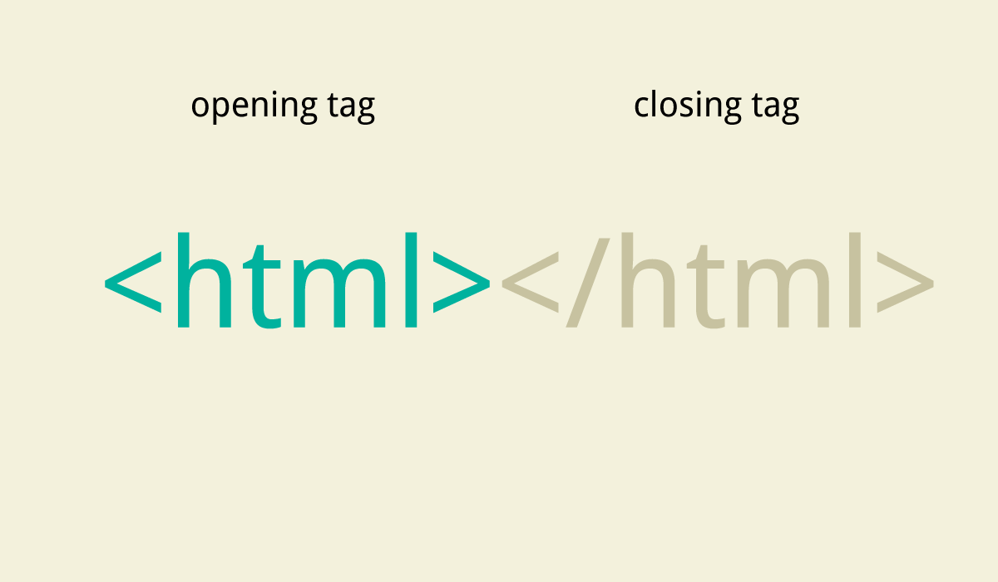
HTML
html елемент =
отварящ таг + атрибути /не е задължително/ + затварящ таг

Slide 22
Структура на HTML документа

Slide 23

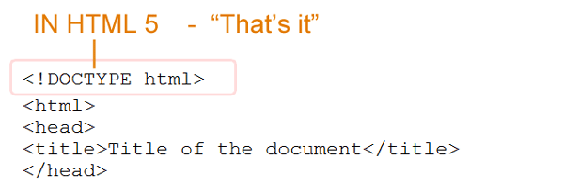
HTML структура
в НАЧАЛОТО
преди всичко останало
декларация <!DOCTYPE>
инструкция към web-браузъра,
относно версията на HTML,
използвана в документа.
Варианти на декларацията и повече информация
http://www.w3schools.com/tags/tag_doctype.asp

Slide 24
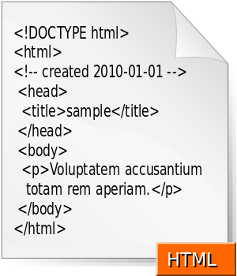
HTML структура - 2
<html></html>
- отбелязваме началото и края на документа;

Slide 25
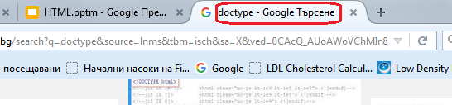
HTML структура - 3
2. <head></head>
- информация НЕВИДИМА за потребителя - meta tags, style, link и др.;
тук е мястото и на
<title></title> -

Slide 26
HTML структура - 4
3. <body></body>
- тук разполагаме всичко, което искаме да види потребителят в web страницата

Slide 27
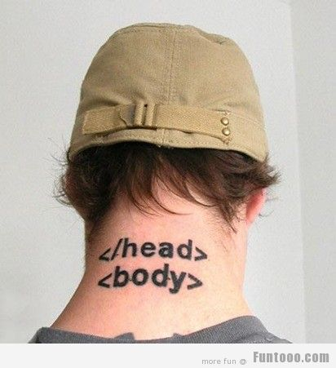
Задачи 1

Slide 28
HTML задачи 1
Създайте .html документ според изискванията за структура и именуване на файл.
Задайте title на документа си.

Slide 29
HTML елементи - класификация

Slide 30
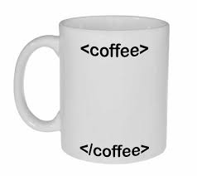
HTML елементи
елементи, които се състоят от отварящ, затварящ таг и атрибути /не са задължителни/
Атрибути – width, border, style и др.– вписват се в отварящия таг.
<div style="color:blue”> съдържание </div>
<h1> съдържание </h1>
<h2> съдържание </h2>
<p> съдържание </p>

Slide 31
HTML елементи - 2
елементи, които нямат затварящ таг
<img />
<input />

Slide 32
HTML елементи - 3
Атрибутите не са задължителни, но има изключения –
Елементи със задължителни атрибути
<img src="smiley.gif" alt="Smiley face" >
<a href="http://www.w3schools.com"> Visit W3Schools.com! </a>

Slide 33
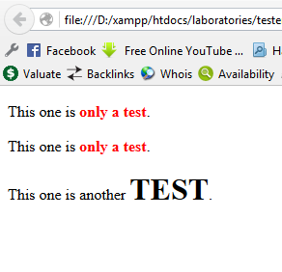
HTML елементи - 4
Блок/block/ елементи
следващия елемент застава на
нов ред в web – страницата
всички <h1>, … до <h6>, <div>, <р> и др.
Inline елементи –
следващия елемент застава на
същия ред <img>, <a>, <span> и др.
span се използва обикновено за
стилизиране само на част от съдържанието

Slide 34
HTML елементи - 5
За форматиране на текст
Много от тях не бива да се използват. Използвайте css вместо тях.
!<em></em> посочва на браузърите, че конкретния текст е важен.
<b></b> | bold
<i></i> | italicized
<u></u> | underlined
<sup></sup> | Samplesuperscript
<sub></sub> | Samplesubscript
<strong></strong> | strong
<em></em> | emphasized
<pre></pre> | Preformatted text

Slide 35
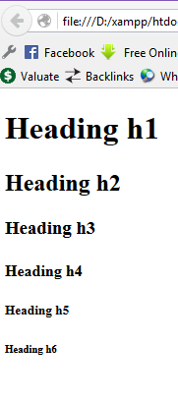
HTML елементи - 6
Тагове за заглавие (h1 – h6)
<h1>Heading 1</h1>
<h2>Sub heading 2</h2>
<h3>Sub heading 3</h3>
…

Slide 36
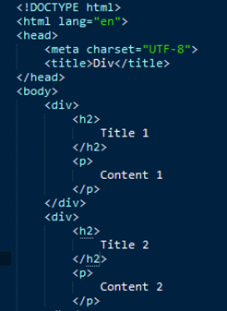
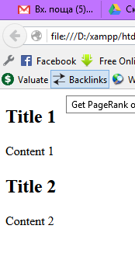
HTML елементи - 7
Секционни елементи -
<div> логически
разделя страницата
на части

Slide 37
<br /> се използва за подреждане на – - редове на стихове - редове на адреси Внимавайте с употребата му! Ако искате следващия елемент да мине на нов ред – използвайте р, div, css.
HTML елементи - 8

Slide 38

- Не изпускайте затварящите тагове! - Внимавайте, къде затваряте таговете! - Не слагайте затварящи тагове, на елементите, които са самозатварящи се!
- не използвайте <br>,
Вместо css

Slide 39
Задачи 2

Slide 40
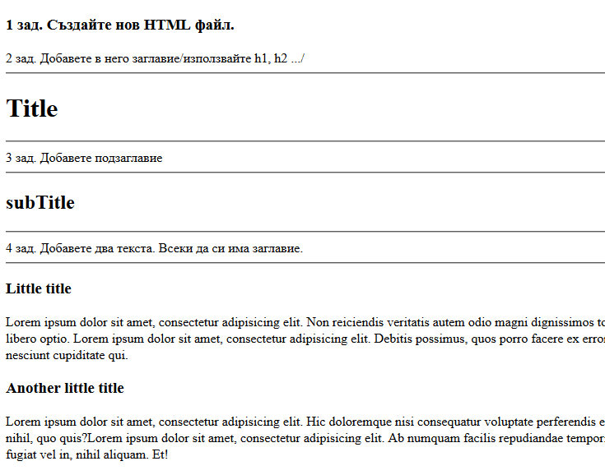
HTML задачи

Slide 41
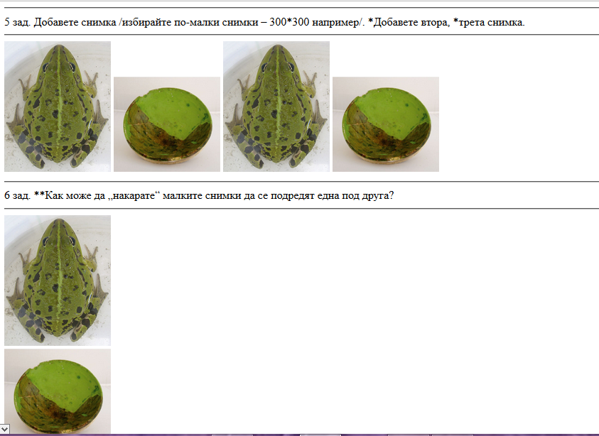
HTML задачи - 2

Slide 42
HTML Validator

Slide 43
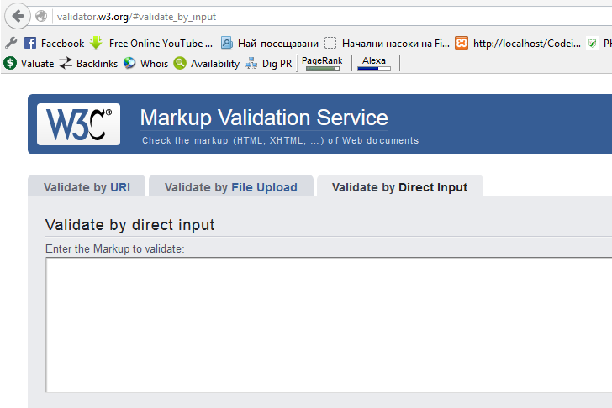
HTML Validator
Валидираме HTML кода си в W3C HTML Validator – копираме кода и го поставяме в
http://validator.w3.org/
Отстраняваме, посочените от
валидатора грешки.
Повтаряме валидирането до
отстраняване на всички грешки

Slide 44
Задачи HTML Validator

Slide 45
HTML Validator - задачи
Валидирайте кода от предишните задачи!

Slide 46
Списъци

Slide 47
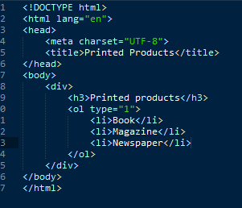
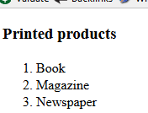
HTML списъци - Ordered List
от този код получаваме в браузъра –
Стойностите за type могат да бъдат
1, A, a, I, или i

Slide 48
Списъци unOrdered lists

Slide 49
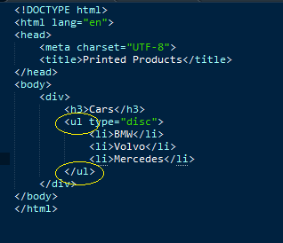
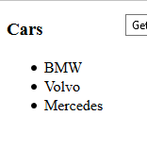
HTML списъци - unOrdered lists
от този код получаваме в браузъра –
По подразбиране - type="disc"
Стойностите за type могат да бъдат
disc, circle или square,
i

Slide 50
Задачи 3 Lists

Slide 51
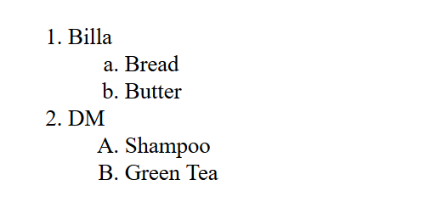
HTML Задачи 3
Създайте списък за пазаруване с номерирани местата, от които трябва да посетите. Следвайте примера -

Slide 52
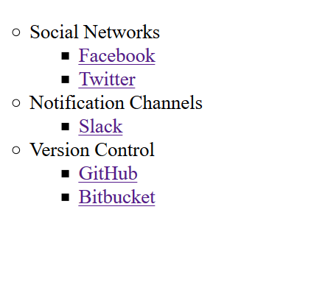
HTML Задачи 3
Създайте списък със сайтове, групирани в теми. Името на сайта да бъде линк, който води до него.
Следвайте примера -

Slide 53
!!!!!!!!!!!!!!! HTML се занимава само със структурата на уеб страницата, не с външния й вид !!!!!!!

Slide 54
Обобщение
Структура на документа
Таг
Html елемент
Атрибут
инлайн/блокови елементи
Елементи с отварящ и затварящ таг/Самозатварящи се елементи
div, ul, li, a, img
Валидиране на кода

Slide 55
!!!!!!!!!!!!!!! HTML се занимава само със структурата на уеб страницата, не с външния й вид !!!!!!!

